Slide 1
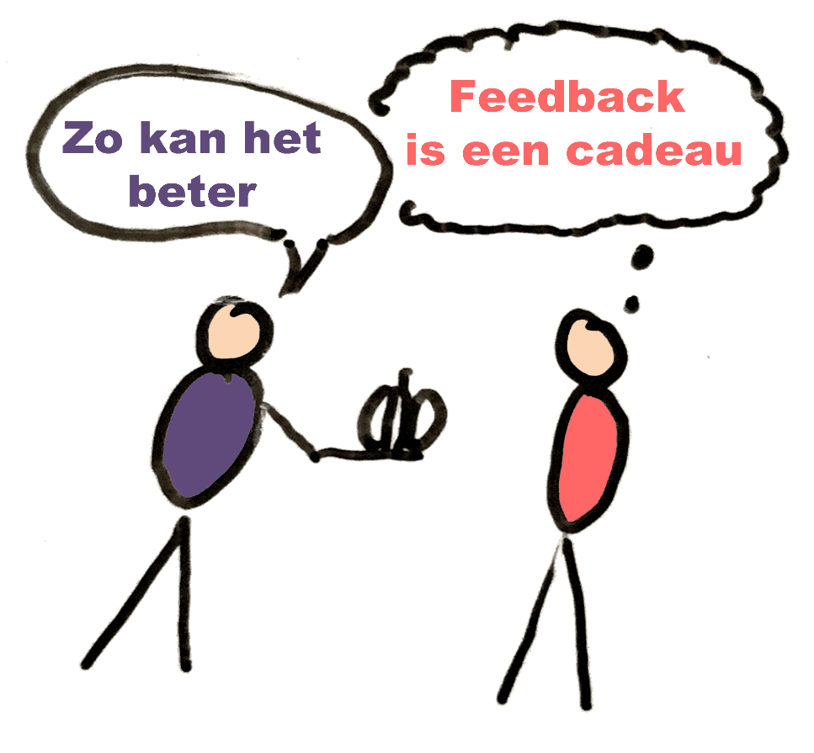


Oefening: (C)O₂
Feedback geven aan je team
In het kader van implementatie van de SBAR

Slide 2
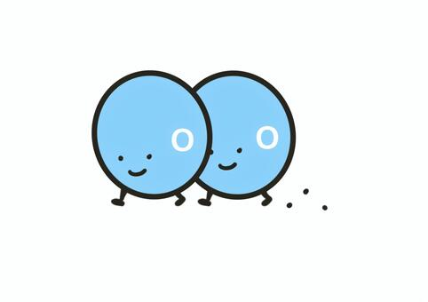
Feedback geven, gericht op: 1. Je verantwoordelijkheid bij het implementeren van de SBAR 2. Een goede communicatie via de SBAR-methode binnen je team Het leveren van een bijdrage: 1. Welke zuurstof (of O₂) voegt je toe 2. Welke energie wordt aan je team onttrokken 3. Waar zorgt je gedrag voor ongewenste verbranding, voor teveel CO₂
Waar gaat de (C)O₂ oefening over
Notes:
Deze werkvorm gaat over het geven van feedback gericht op je verantwoordelijkheid bij het implementeren van de SBAR en voor een goede communicatie via de SBAR-methode binnen het team. Welke bijdrage levert ieder teamlid daaraan, dus welke zuurstof (of O₂) voegt hij of zij toe (denk bijvoorbeeld aan het actief toepassen van de SBAR, collega’s motiveren tot gebruik)? En welke energie wordt aan het team onttrokken (denk aan het niet gebruiken van de SBAR, negatieve houden t.o.v. de SBAR)? Waar zorgt je gedrag voor ongewenste verbranding, voor te veel CO₂, dus kooldioxide?

Slide 3
Teamdenken In je handelen rekening houden met je team Teamwerk = meer is dan de som van de individuele bijdragen Welke bijdrage lever jij om de SBAR succesvol te laten landen binnen je team/ de organisatie Waar elkaar helpen om obstakels te overwinnen Open feedback op elkaars rol geven: ruimte voor reflectie gezamenlijke groei duurzame borging van de SBAR
Doel van deze opdracht:
Notes:
Deze werkvorm zet de teamleden op het spoor van teamdenken. Op een gegeven moment kan het niet langer genoeg zijn om als teamlid alleen je eigen werk goed te doen en je eigen zaakjes voor elkaar te hebben, maar zul je in je handelen ook rekening moeten houden met het team als geheel. De werkvorm maakt duidelijk dat teamwerk meer is dan de som van de individuele bijdragen. Deze werkvorm laat je nadenken over de bijdrage die jij aan het team levert om de SBAR succesvol te laten landen binnen je team/ de organisatie en waar kunnen we elkaar helpen om obstakels te overwinnen. Door open feedback te geven op elkaars rol in dit proces, creëren we ruimte voor reflectie, gezamenlijke groei en duurzame borging van de SBAR in de dagelijkse praktijk.

Slide 4
Aanpak (stap 1)
Het begin
Kies welk teamlid aan de beurt is. Leg uit dat het gaat om de teambijdrage van dit teamlid. Laat de andere teamleden bij zichzelf nagaan welke zuurstof, dus welke positieve bijdragen dit teamlid levert aan het geheel.

Slide 5

Aanpak (stap 2)
Deel de zuurstofkaartjes uit
Laat de deelnemers een voor een hun zuurstofkaart schrijven en toelichten. De ontvanger ontvangt de kaartjes zonder direct een reactie te geven. Als alle bijdragen zijn gegeven, kan hij reageren en aangeven wat hij herkent, wat hem het meeste raakt en/of waar hij het meest blij mee is.

Slide 6

Aanpak (stap 3)
Deel de kooldioxidekaartjes uit
Laat de teamleden nu bedenken welk gedrag zij geen bijdrage vinden leveren aan het geheel, wat zij nog missen of wat zij meer willen zien. Deze tekst noteren zij op de kooldioxidekaartjes. Het is belangrijk dat zij deze kaartjes beginnen met de tekst: ik zou graag zien dat jij … ik zou graag willen dat jij … De andere teamleden doen dus een helder verzoek aan het betreffende teamlid. Aan het einde kan hij het verzoek uitkiezen dat hem het meeste aanspreekt en/of het dichtstbij voelt. In het belang van het team is het belangrijk dat het gevraagde gedrag zowel goed is voor het teamlid als goed voor het hele team. Laat ook de teamleden reageren en nagaan of het voor hen ook klopt.

Slide 7
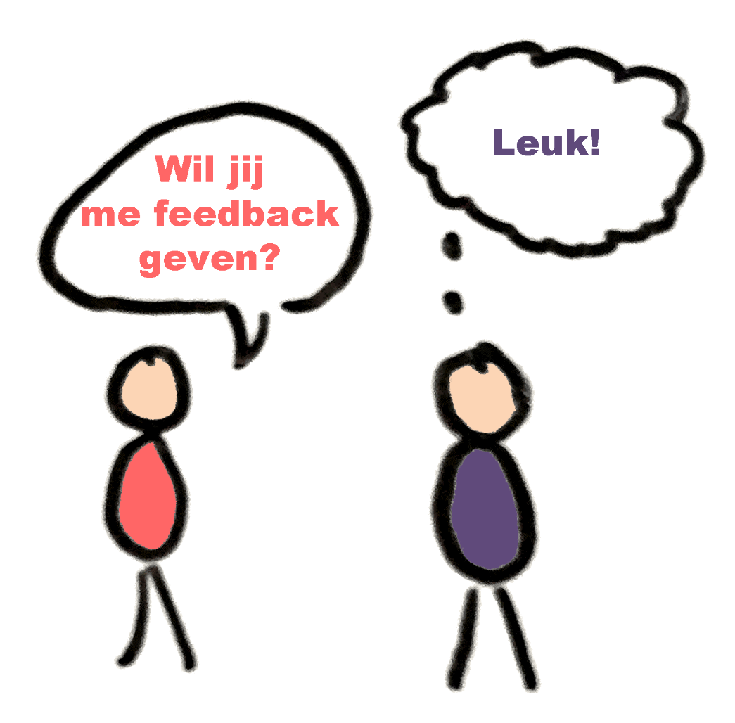
Aanpak (stap 4)
De hulpvraag
Vraag het teamlid nu of hij daar hulp bij nodig heeft. Hoe kunnen we hem herinneren aan het verzoek waaraan hij wil voldoen?

Slide 8

Voor vragen of opmerkingen over het SBAR-template verpleeghuiszorg mail naar Postbus UKON Eerstelijnsgeneeskunde: ukon.elg@radboudumc.nl
(C)O₂ is een oefening uit ‘Het grote werkvormen boek deel 2’ (2018). S. Dirkse-Hulscher, A. Talen, M. Kester. Uitgever Boom. ISBN: 978 90 2440 483 4

